Slide 1
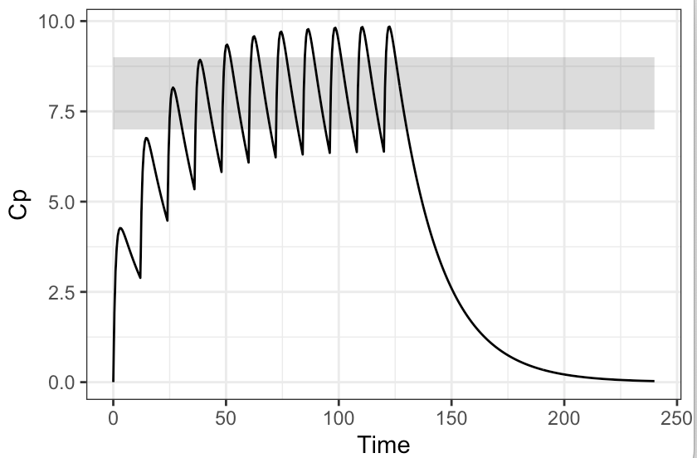
Dose
V
CL

